Slide 1
机器学习概述
《神经网络与深度学习》
https://nndl.github.io/

Slide 2
教学内容
机器学习
概念
原理
线性回归
定义
经验风险最小化
最小均方误差
结构风险最小化
最大似然估计
最大后验估计
机器学习的几个关键点

Slide 3
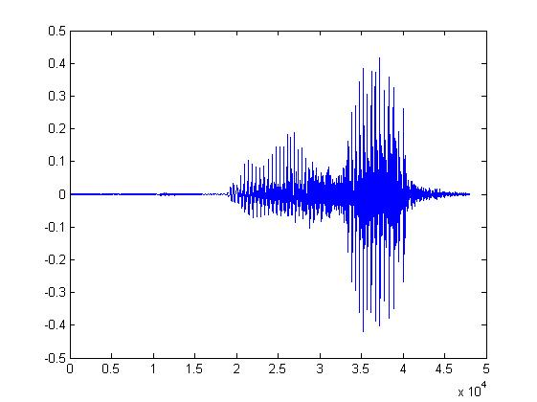


机器学习 ≈ 构建一个映射函数
语音识别
图像识别
围棋
对话系统
“你好”
“猫”
“5-5”
(落子位置)
“你好”
“今天天气真不错”
用户输入
机器

Slide 4

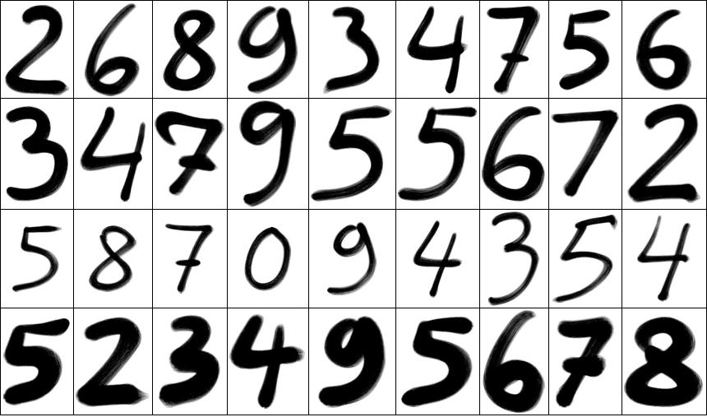
为什么要“机器学习”？
现实世界的问题都比较复杂
很难通过规则来手工实现

Slide 5
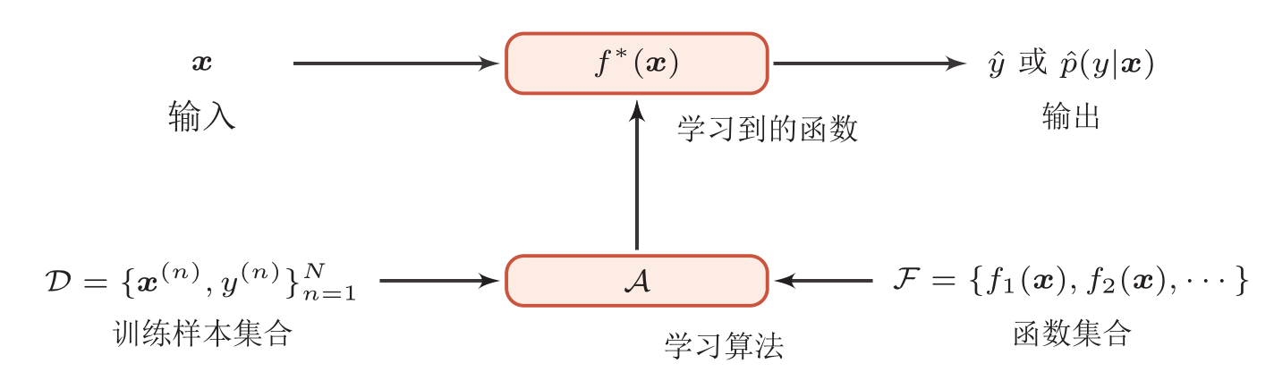
什么是机器学习？
机器学习：通过算法使得机器能从大量数据中学习规律从而对新的样本做决策。
规律：决策（预测）函数
独立同分布 p(x,y)

Slide 6



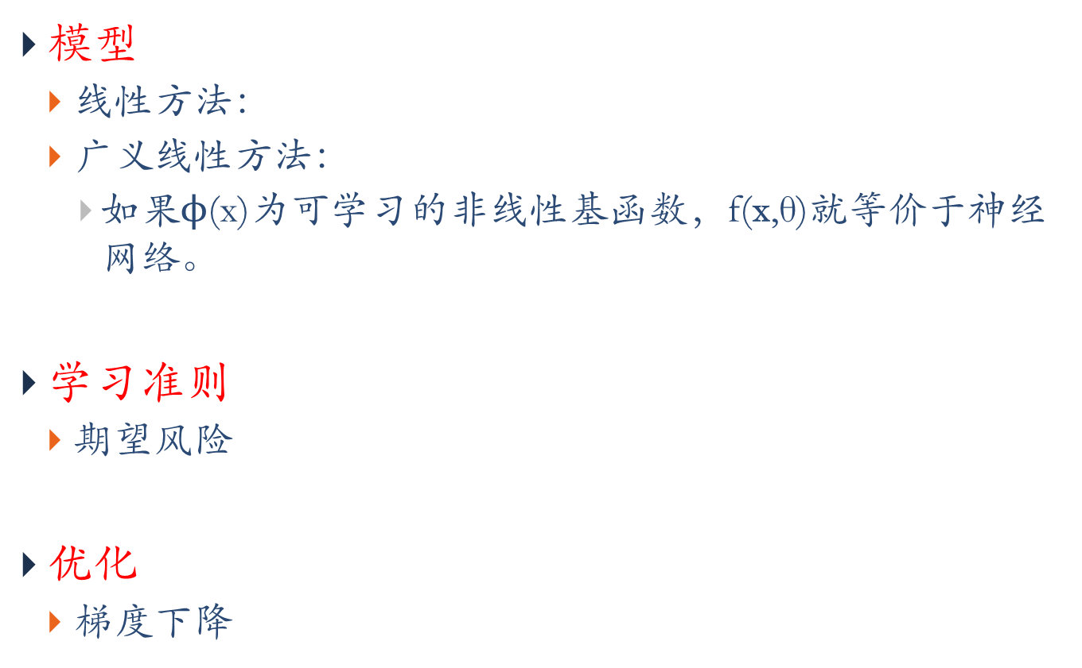
机器学习的三要素
模型
线性方法：
广义线性方法：
如果$\text{ϕ}\text{(}\text{x}\text{)}$为可学习的非线性基函数，$\text{f}\text{(}\text{x}\text{,}\text{θ}\text{)}$就等价于神经网络。
学习准则
期望风险
优化
梯度下降

Slide 7
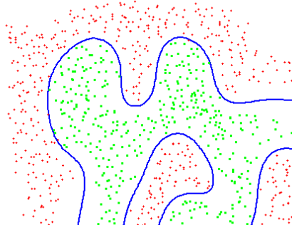
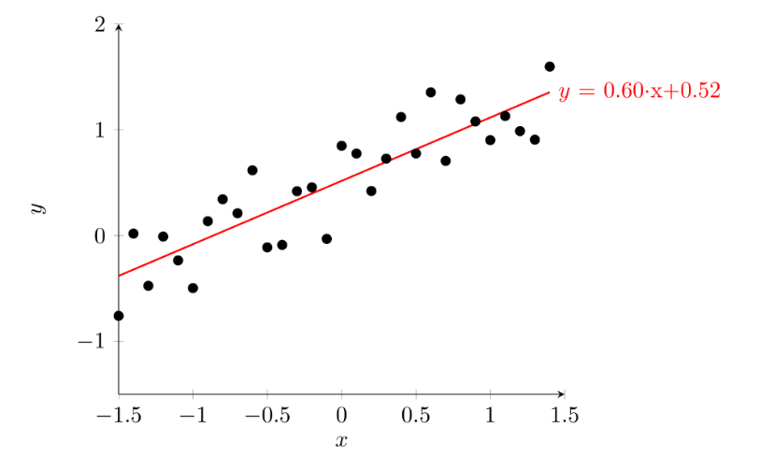
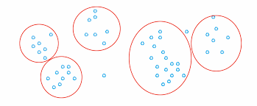
常见的机器学习问题
回归
分类
聚类

Slide 8
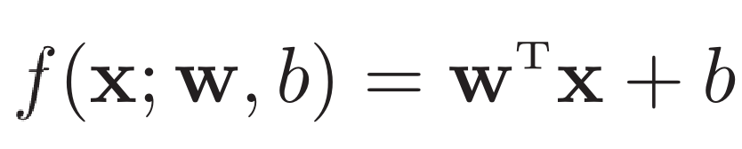
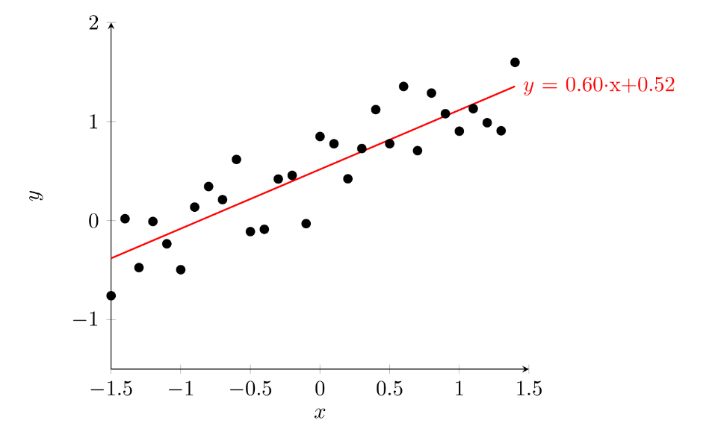
模型
以线性回归（Linear Regression）为例
模型：

Slide 9
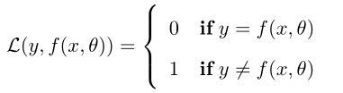

学习准则
损失函数
0-1损失函数
平方损失函数

Slide 10
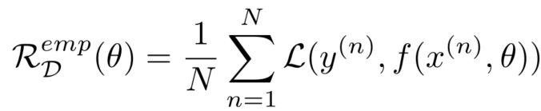
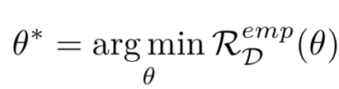
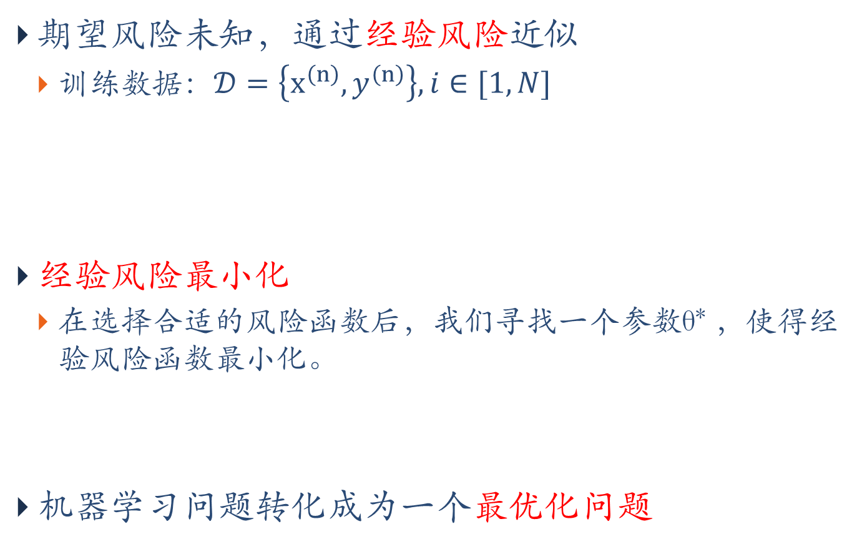
学习准则
期望风险未知，通过经验风险近似
训练数据：$𝒟=\left\{x^{\left(n\right)},y^{\left(n\right)}\right\}, i∈[1,N]$
经验风险最小化
在选择合适的风险函数后，我们寻找一个参数θ∗ ，使得经验风险函数最小化。
机器学习问题转化成为一个最优化问题

Slide 11
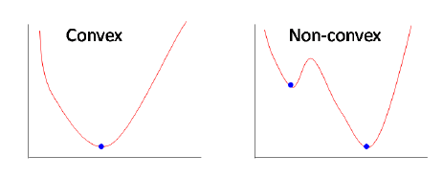

最优化问题
机器学习问题转化成为一个最优化问题

Slide 12
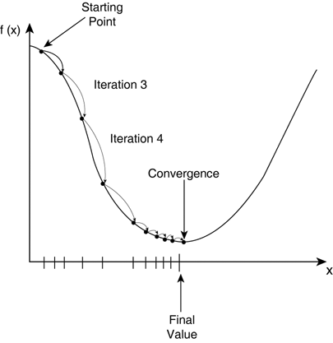
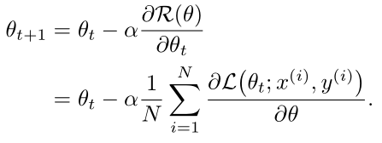
梯度下降法（ Gradient Descent ）
搜索步长α中也叫作学习率（Learning Rate）

Slide 13
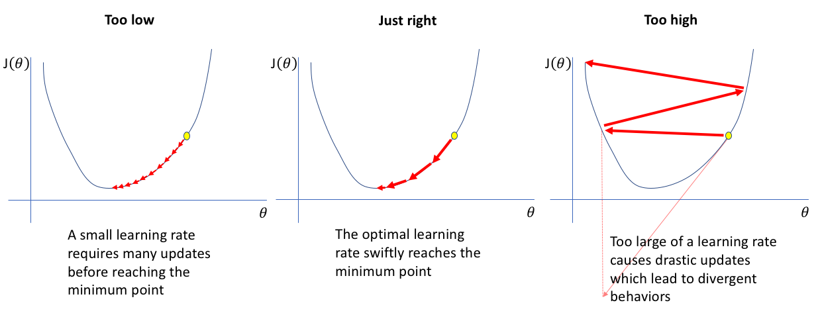
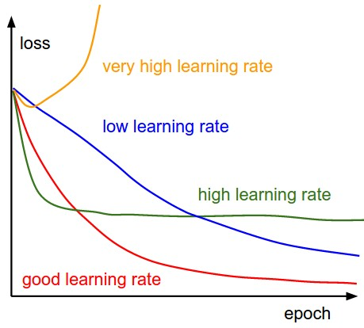
学习率是十分重要的超参数！

Slide 14

随机梯度下降法
随机梯度下降法（Stochastic Gradient Descent，SGD）也叫增量梯度下降，每个样本都进行更新
小批量（Mini-Batch）随机梯度下降法

Slide 15
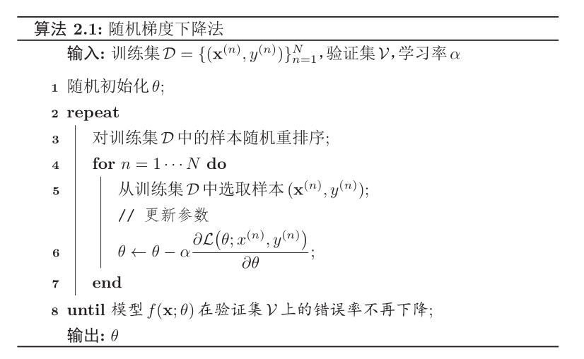
随机梯度下降法
Why?

Slide 16
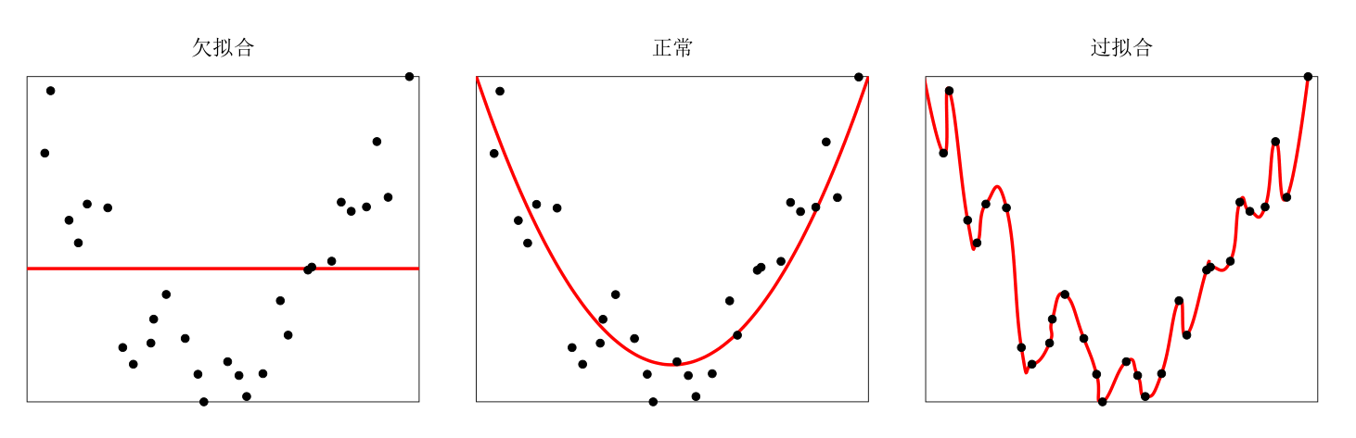
机器学习 = 优化？
NO！
机器学习 = 优化？
过拟合：经验风险最小化原则很容易导致模型在训练集上错误率很低，但是在未知数据上错误率很高。
过拟合问题往往是由于训练数据少和噪声等原因造成的。

Slide 17
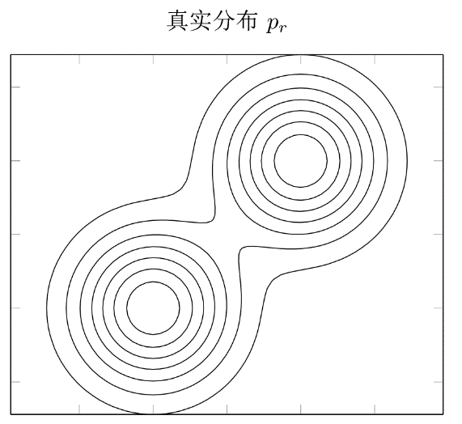
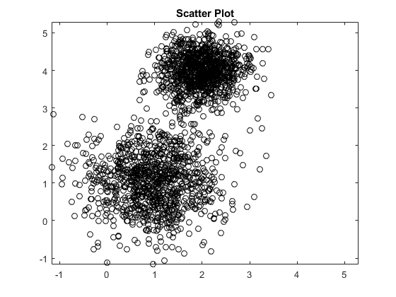


泛化错误
期望风险
经验风险
$$≠$$
泛化错误
Notes:
泛化错误可以衡量一个机器学习模型是否可以很好地泛化到未知数据。机器学习的目标是减少泛化错误。%泛化错误一般表现为一个模型在训练集和测试集上错误率的。

Slide 18

如何减少泛化错误？
优化
正则化
经验风险最小
降低模型复杂度
Notes:
L1/L2正则化
Dropout

Slide 19
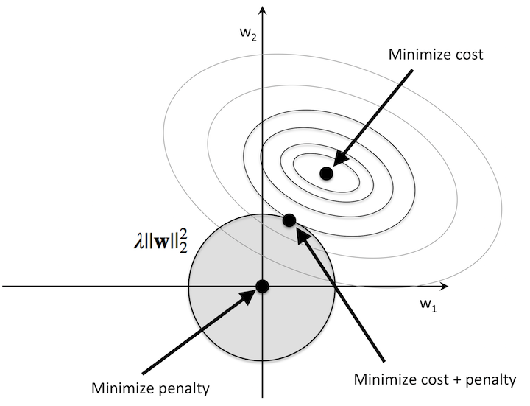
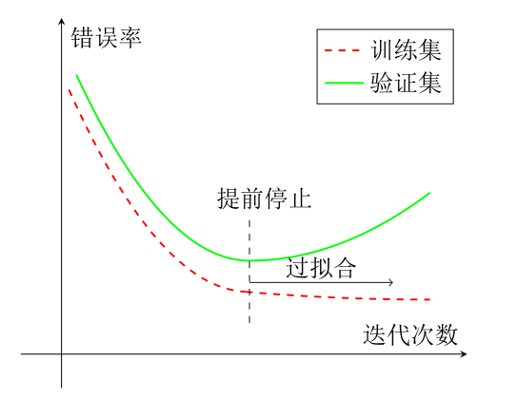
正则化（regularization）
所有损害优化的方法都是正则化。
增加优化约束
干扰优化过程
L1/L2约束、数据增强
权重衰减、随机梯度下降、提前停止

Slide 20
提前停止
我们使用一个验证集（Validation Dataset）来测试每一次迭代的参数在验证集上是否最优。如果在验证集上的错误率不再下降，就停止迭代。

Slide 21
线性回归

Slide 22

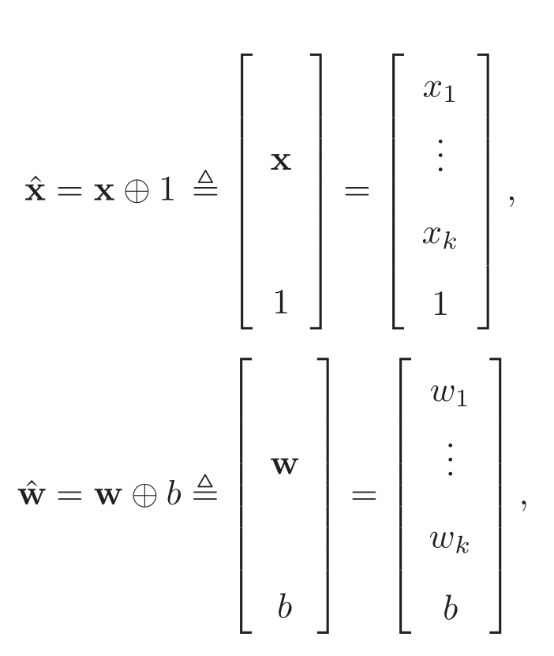
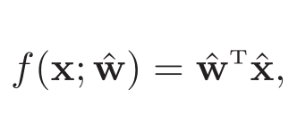
线性回归（Linear Regression）
模型：
增广权重向量和增广特征向量

Slide 23
优化方法
经验风险最小化（最小二乘法）
结构风险最小化（岭回归）
最大似然估计
最大后验估计

Slide 24
经验风险最小化

Slide 25
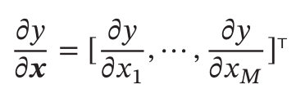
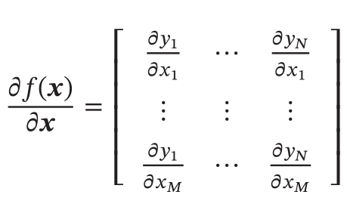
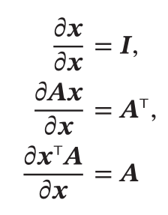
矩阵微积分
标量关于向量的偏导数
向量关于向量的偏导数
向量函数及其导数

Slide 26


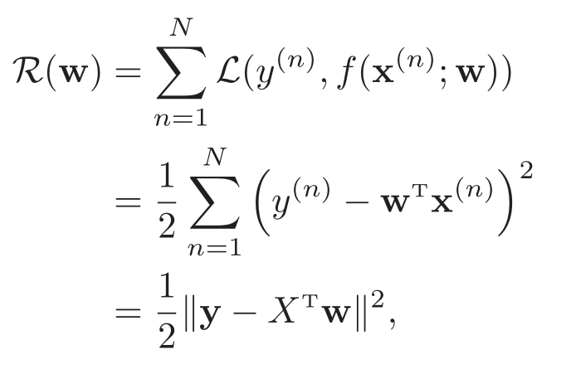
经验风险最小化
模型
学习准则

Slide 27
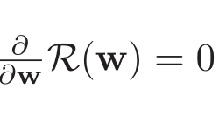
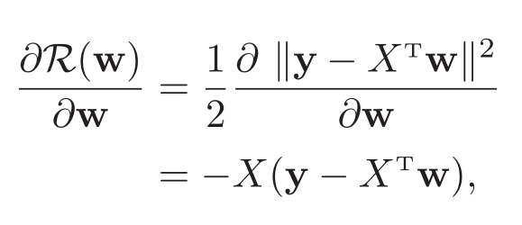
经验风险最小化
优化

Slide 28
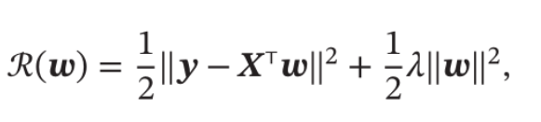

结构风险最小化
结构风险最小化准则
得到
岭回归（ Ridge Regression ）

Slide 29
最大似然估计

Slide 30

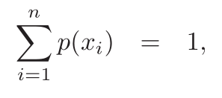
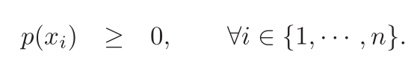
关于概率的一些基本概念
概率（Probability）
一个随机事件发生的可能性大小，为0到1之间的实数。
随机变量（Random Variable）
比如随机掷一个骰子，得到的点数就可以看成一个随机变量X，其取值为{1,2,3,4,5,6}。
概率分布（Probability Distribution）
一个随机变量X取每种可能值的概率
并满足

Slide 31
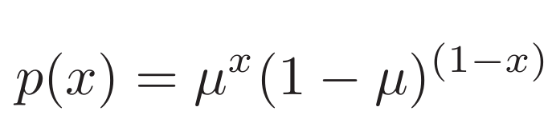
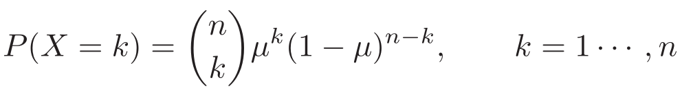
概率的一些基本概念
伯努利分布（Bernoulli Distribution）
在一次试验中，事件A出现的概率为µ，不出现的概率为1 − µ。若用变量X 表示事件A出现的次数，则X 的取值为0和1，其相应的分布为
二项分布（Binomial Distribution）
在n次伯努利分布中，若以变量X 表示事件A出现的次数，则X 的取值为{0,… ,n}，其相应的分布
二项式系数，表示从n个元素中取出k个元素而不考虑其顺序的组合的总数。

Slide 32
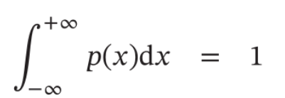
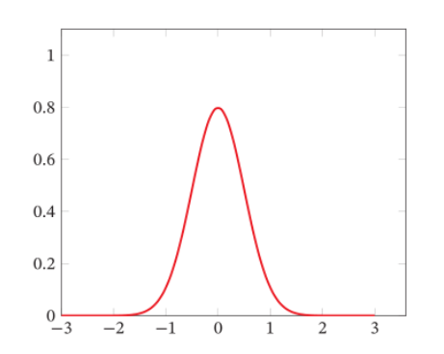
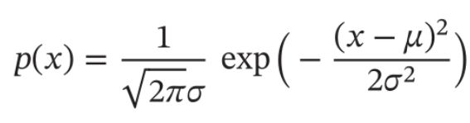


概率的一些基本概念
连续随机变量 𝑌 的概率分布一般用概率密度函数（ Probability Density Function ， PDF ）$p(x)$ 来描述。
高斯分布（Gaussian Distribution）

Slide 33
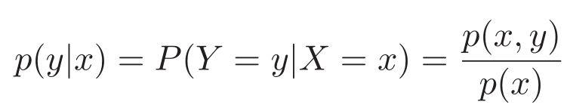
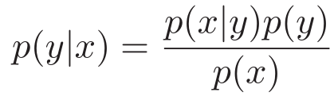
概率的一些基本概念
条件概率（Conditional Probability）
对于离散随机向量(X,Y )，已知X = x的条件下，随机变量Y = y的条件概率为：
贝叶斯公式
两个条件概率p(y|x)和p(x|y)之间的关系
Notes:
p(x|y）

Slide 34
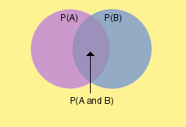
例子
Marginal Probability
性别\行业 | 计算机 | 教育
男 | 0.4 | 0.1 | 0.5
女 | 0.1 | 0.4 | 0.5
 | 0.6 | 0.4
Marginal Probability
p(男|计算机)=

Slide 35
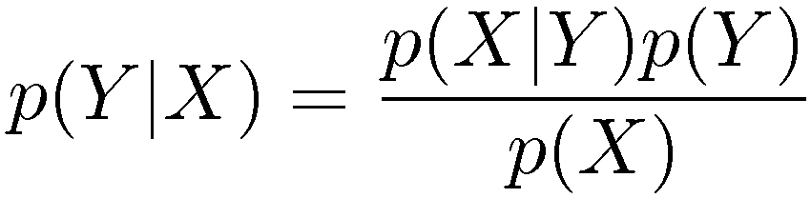

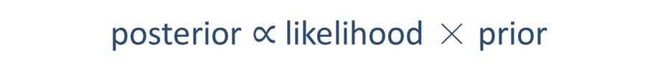
似然（Likelihood）
贝叶斯公式：
$$p\left(w | X\right)∝p\left(X | w\right)p(w)$$
后验
posterior
似然
likelihood
先验
prior
posterior $∝$ likelihood × prior

Slide 36
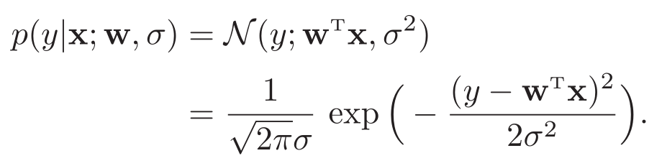
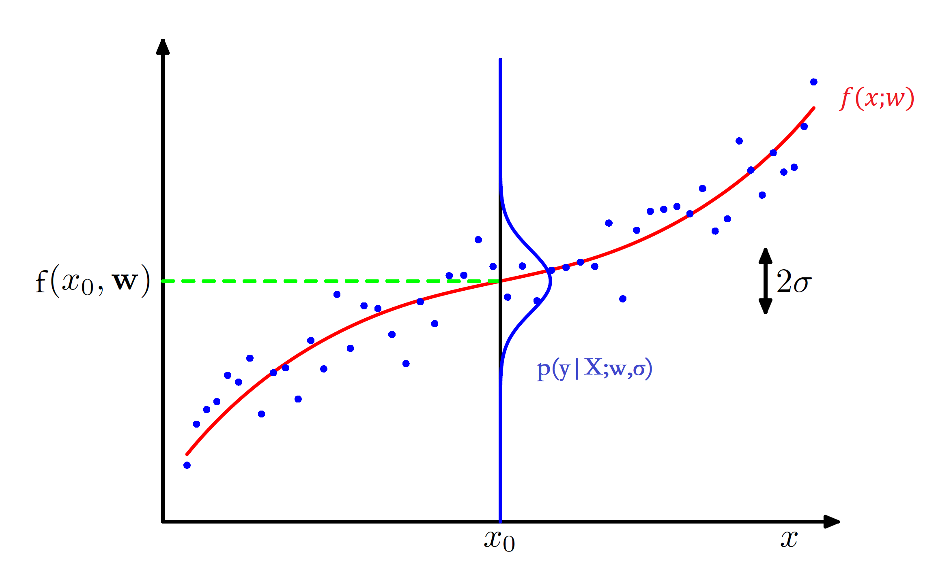

从概率角度来看线性回归
假设标签y为一个随机变量，其服从以均值为$f(x;w) = w^{T}x$，方差为$σ^{2}$ 的高斯分布。

Slide 37
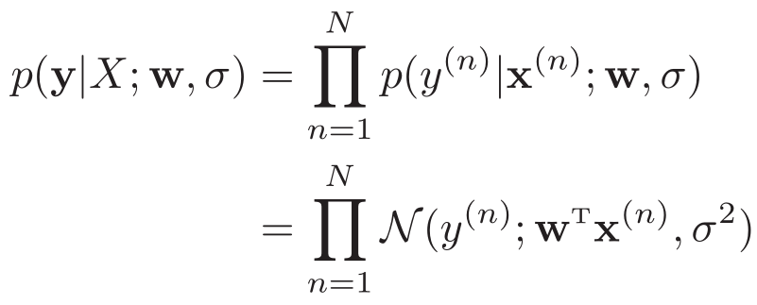
线性回归中的似然函数
参数w在训练集D上的似然函数（Likelihood）为

Slide 38


最大似然估计
最大似然估计（Maximum Likelihood Estimate，MLE）
是指找到一组参数w使得似然函数p(y|X;w,σ)最大

Slide 39
最大后验估计

Slide 40




最大后验估计
后验
posterior
似然
likelihood
先验
prior
正则化系数

Slide 41


总结
 | 无先验 | 引入先验
平方误差 | 经验风险 最小化 | 结构风险 最小化
概率 | 最大似然估计 | 最大后验估计

Slide 42
多项式回归

Slide 43



一个例子：Polynomial Curve Fitting
From chapter 1 of Bishop’s PRML.
模型
损失函数

Slide 44

Which Degree of Polynomial?
A model selection problem
M = 9 → E(w) = 0: This is overfitting

Slide 45


Controlling Overfitting: Regularization
As order of polynomial M increases, so do coefficient magnitudes!
对大的系数进行惩罚

Slide 46


Controlling Overfitting: Regularization

Slide 47

Controlling Overfitting: Dataset size

Slide 48
机器学习的几个关键点

Slide 49

常见的机器学习类型

Slide 50




如何选择一个合适的模型？
模型选择
拟合能力强的模型一般复杂度会比较高，容易过拟合。
如果限制模型复杂度，降低拟合能力，可能会欠拟合。
偏差与方差分解
期望错误可以分解为

Slide 51


模型选择：偏差与方差
集成模型：有效的降低方差的方法
Notes:
如果在验证集上的错误率不再下降，就停止迭代。

Slide 52


PAC学习 Probably Approximately Correct
根据大数定律，当训练集大小|D|趋向无穷大时，泛化错误趋向于0，即经验风险趋近于期望风险。
PAC学习
近似正确，0 < ϵ <0.5
可能，0 < δ <0.5

Slide 53


样本复杂度
如果固定ϵ,δ，可以反过来计算出样本复杂度为
其中|$ℱ$|为假设空间的大小，可以用Rademacher复杂性或VC维来衡量。
PAC学习理论可以帮助分析一个机器学习方法在什么条件下可以学习到一个近似正确的分类器。
如果希望模型的假设空间越大，泛化错误越小，其需要的样本数量越多。
Notes:
拉特马赫(Rademacher)

Slide 54
常用的定理

Slide 55

常用的定理
没有免费午餐定理（No Free Lunch Theorem，NFL）
对于基于迭代的最优化算法，不存在某种算法对所有问题（有限的搜索空间内）都有效。如果一个算法对某些问题有效，那么它一定在另外一些问题上比纯随机搜索算法更差。

Slide 56

常用的定理
丑小鸭定理(Ugly Duckling Theorem)
丑小鸭与白天鹅之间的区别和两只白天鹅之间的区别一样大.

Slide 57

常用的定理
奥卡姆剃刀原理(Occam's Razor)
如无必要，勿增实体

Slide 58
归纳偏置(Inductive Bias)
很多学习算法经常会对学习的问题做一些假设，这些假设就称为归纳偏置。
在最近邻分类器中，我们会假设在特征空间中，一个小的局部区域中的大部分样本都同属一类。
在朴素贝叶斯分类器中，我们会假设每个特征的条件概率是互相独立的。
归纳偏置在贝叶斯学习中也经常称为先验（Prior）。

Slide 59
课后作业
掌握知识点
矩阵微分
概率论
信息论
约束优化
编程练习
chap2_linear_regression

Slide 60
https://nndl.github.io/

